Slide 1
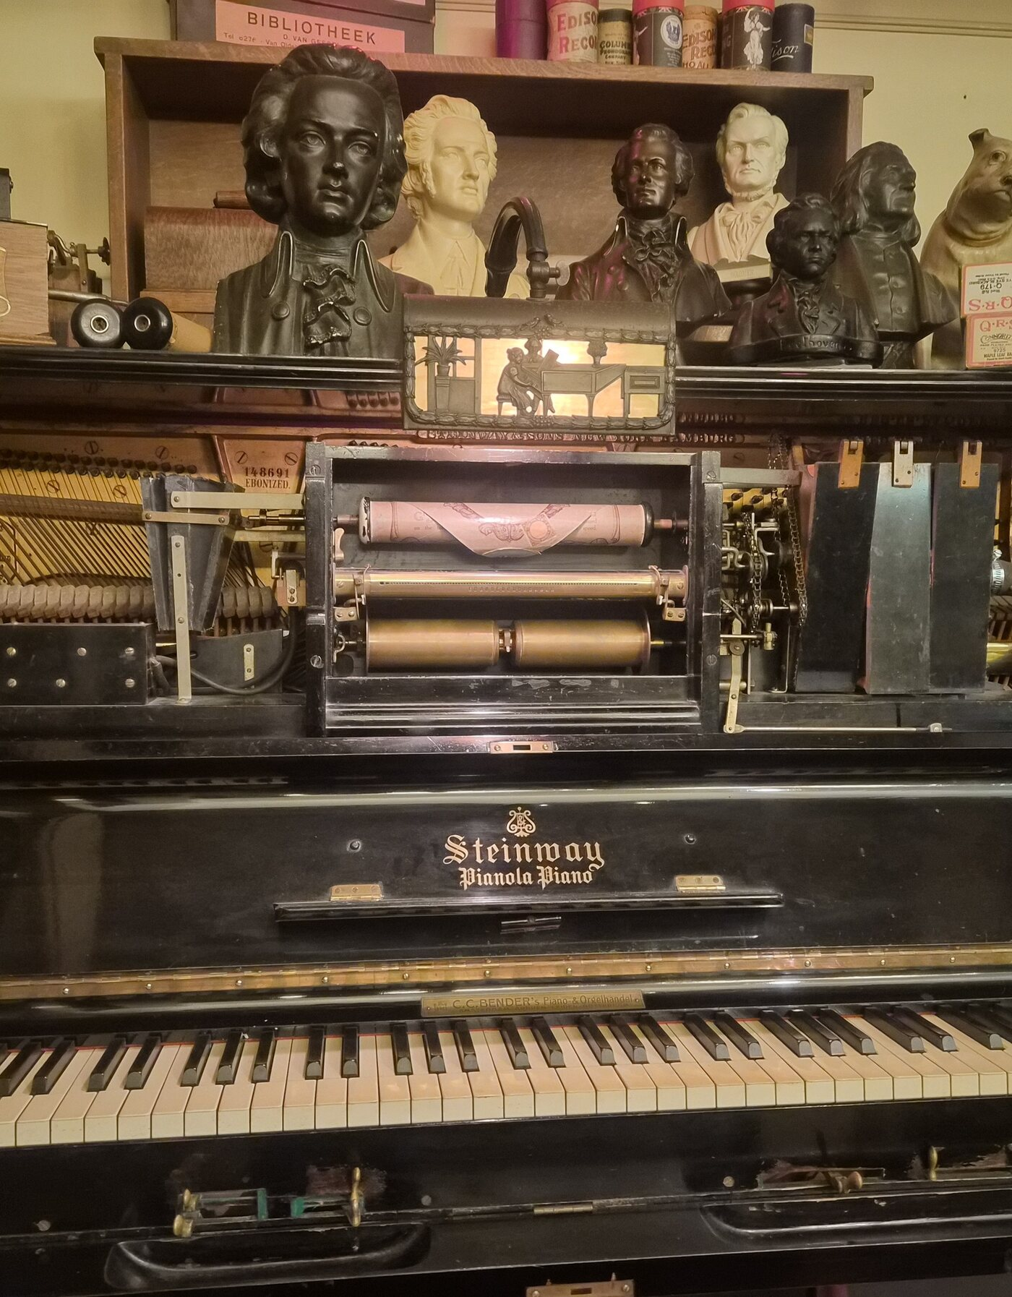
Een inkijk in prachtig oude techniek
Midterm Project Valorisatie
Rolwerk
Merlijn van Ballegooijen
In samenwerking met het Pianola Museum Amsterdam

Slide 2
Ontwerpvraag
Hoe kan ik met een digitale pianola-installatie bezoekers een reproductiepiano authentiek laten ervaren, zowel in werking als in sfeer?

Slide 3
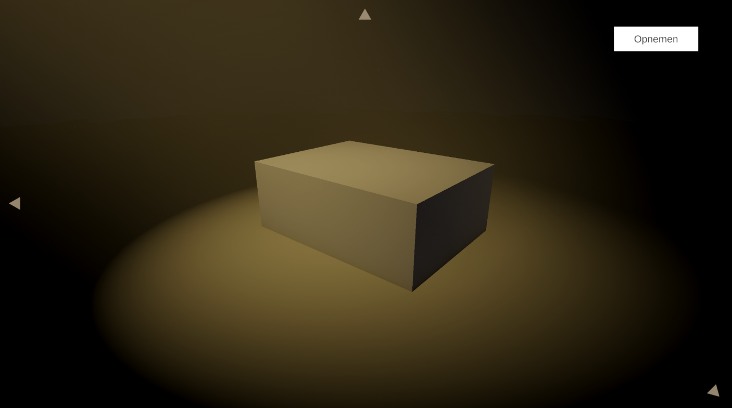
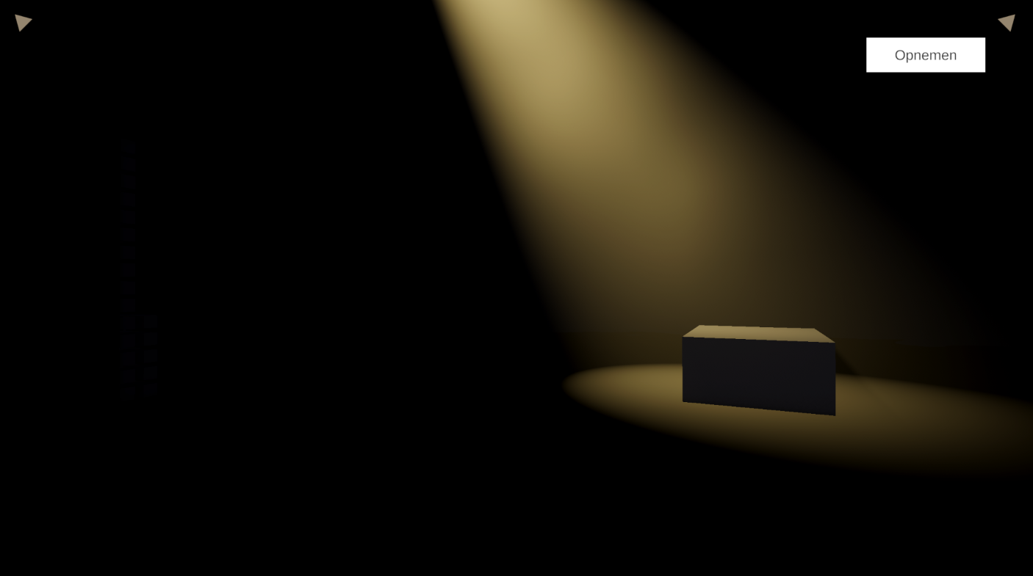
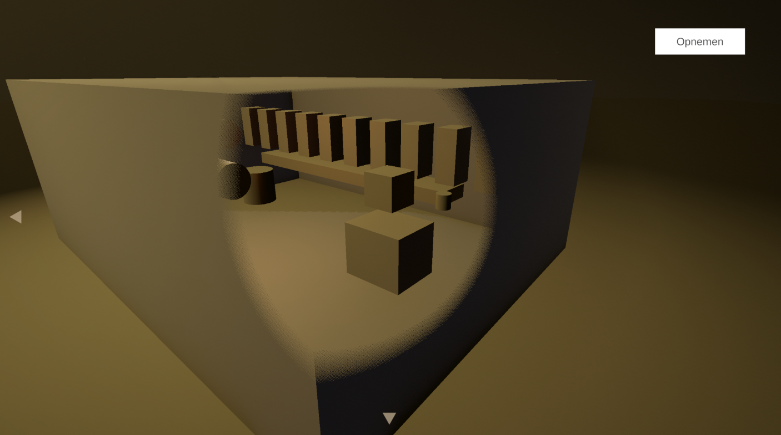
De ideale ervaring
1. Ambiance
2. Controle
3. Verkennen
Een rol speelt. De camera pant langzaam langs de pianola.
Muis aanraken: terug naar de hub.
In de kast kijken. Scrollen vertraagt de tijd.
Keuze: vertragen met het scrollwiel, als tempoklep. Niet: klik op een noot en kijk een animatie.
Keuze: in de kast kijken met de obstruction shader. Niet: het binnenwerk alleen schetsen.

Slide 4
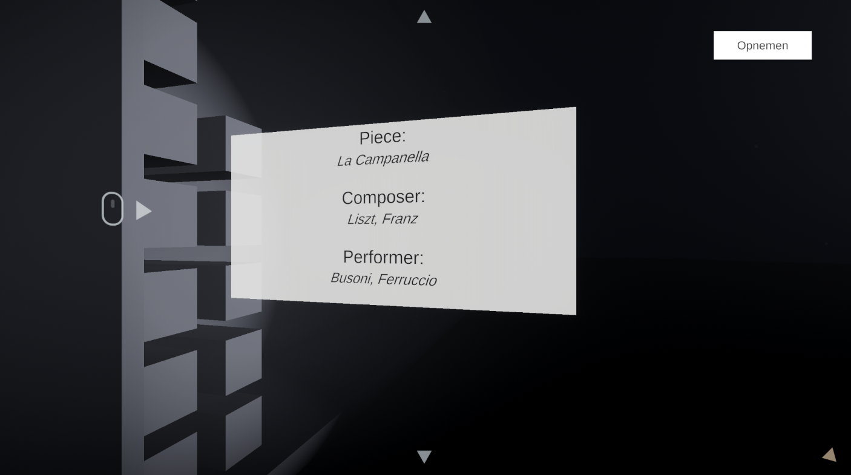
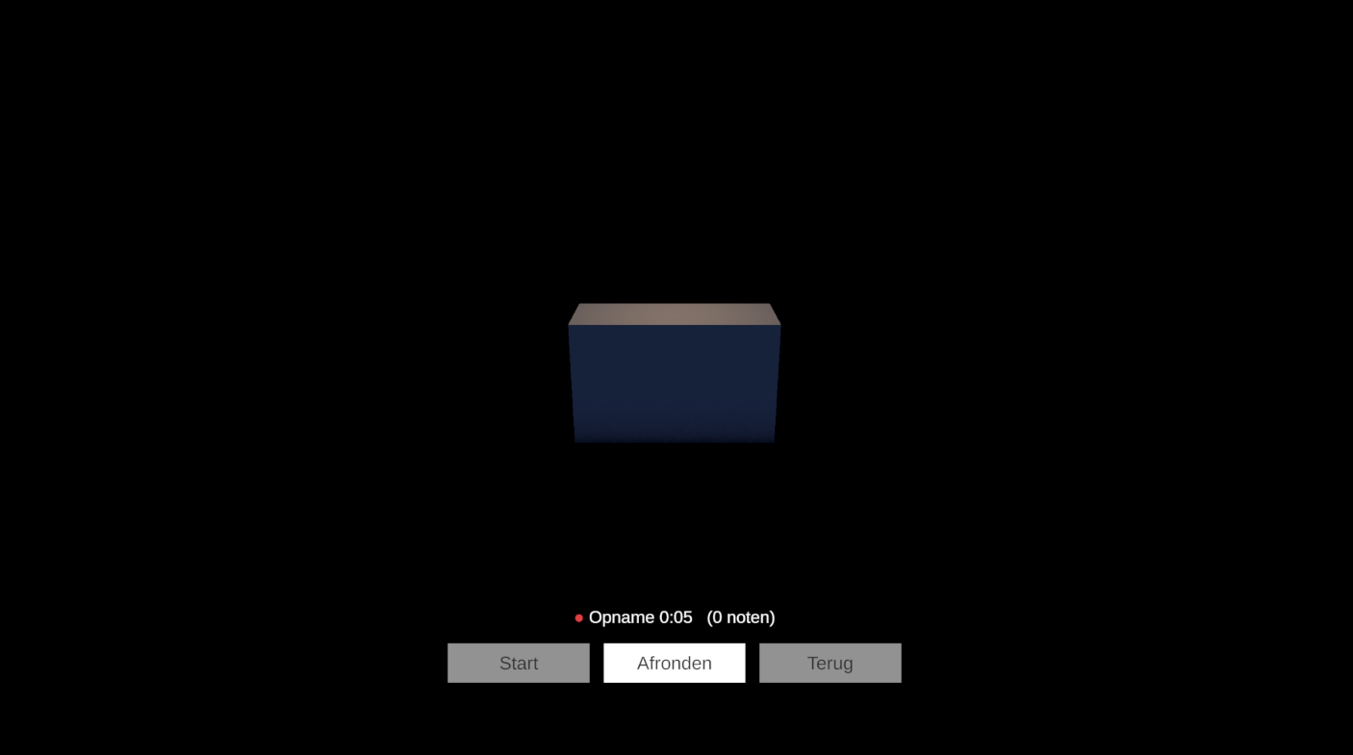
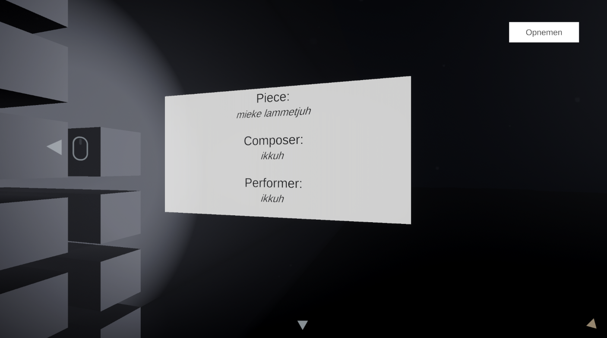
De ideale ervaring
4. Rol kiezen
5. Zelf opnemen
6. Je eigen rol
Naar de rollenkast. Een nieuwe rol kiezen en luisteren.
Spelen op de MIDI-piano. Titel, componist en uitvoerder invullen.
Je rol gaat de kast in en blijft daar staan.
Keuze: zelf inspelen als rol.

Slide 5
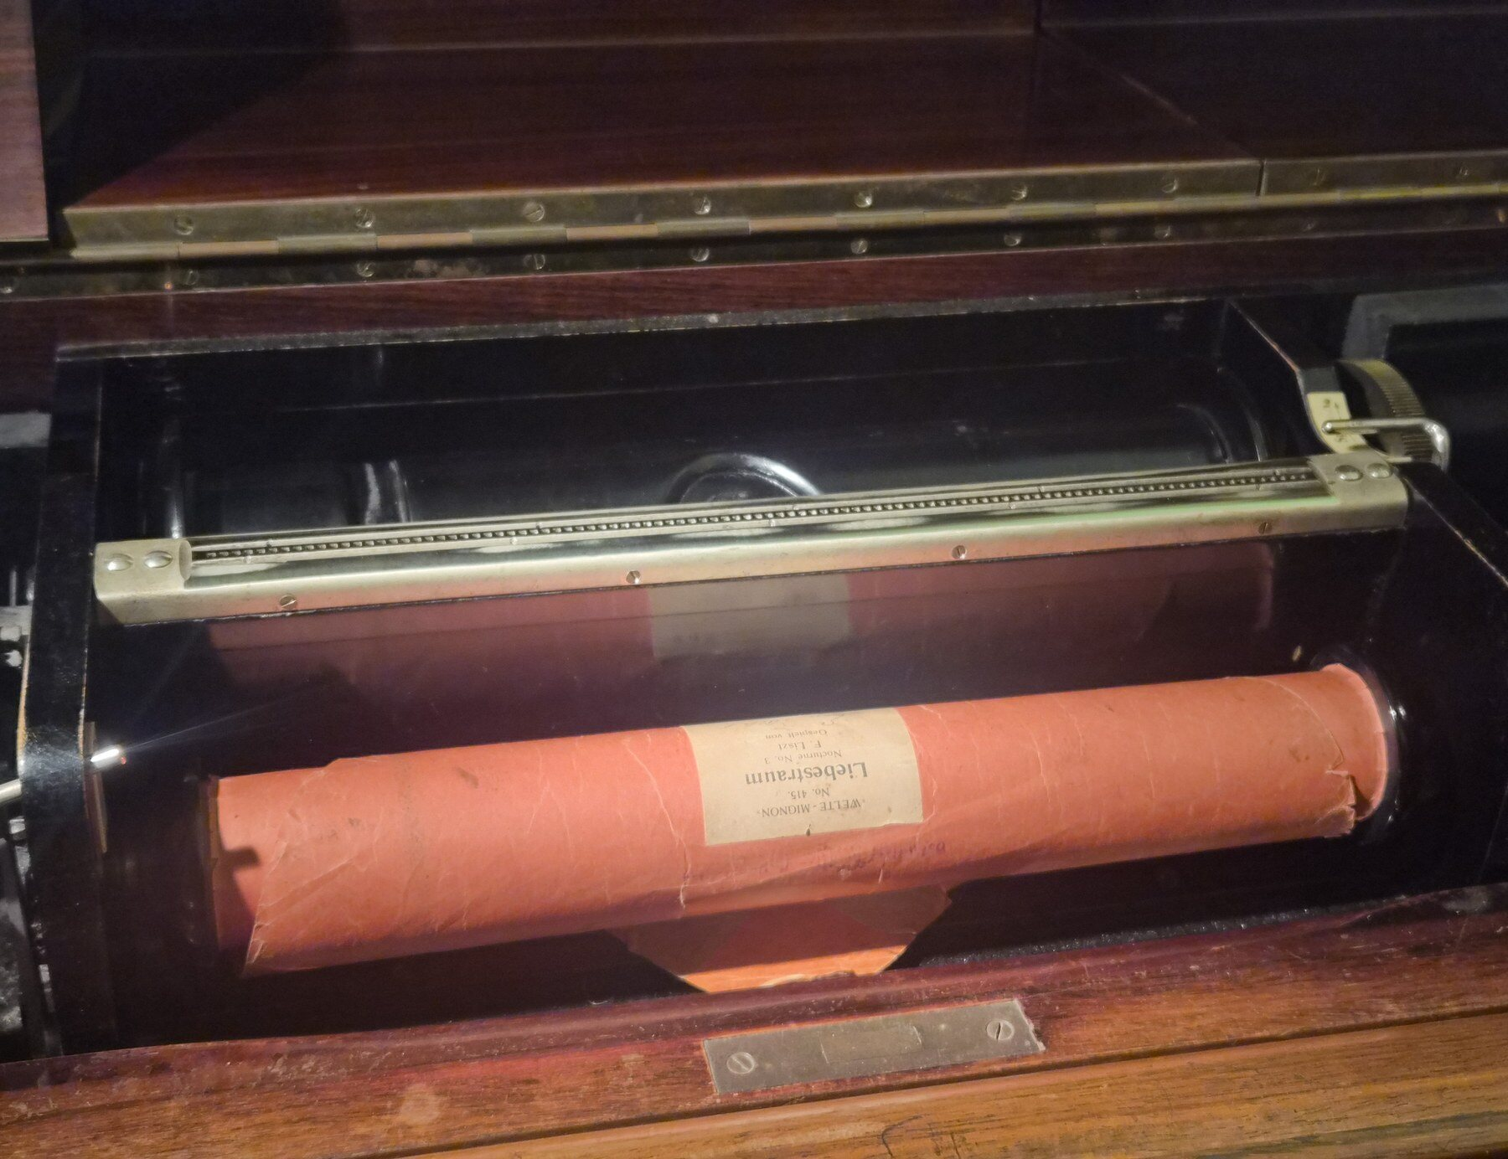
Authentiek in werking
Niets vooraf opgenomen
Echte rollen
Live gegenereerde audio
Jouw spel wordt een rol

Slide 6
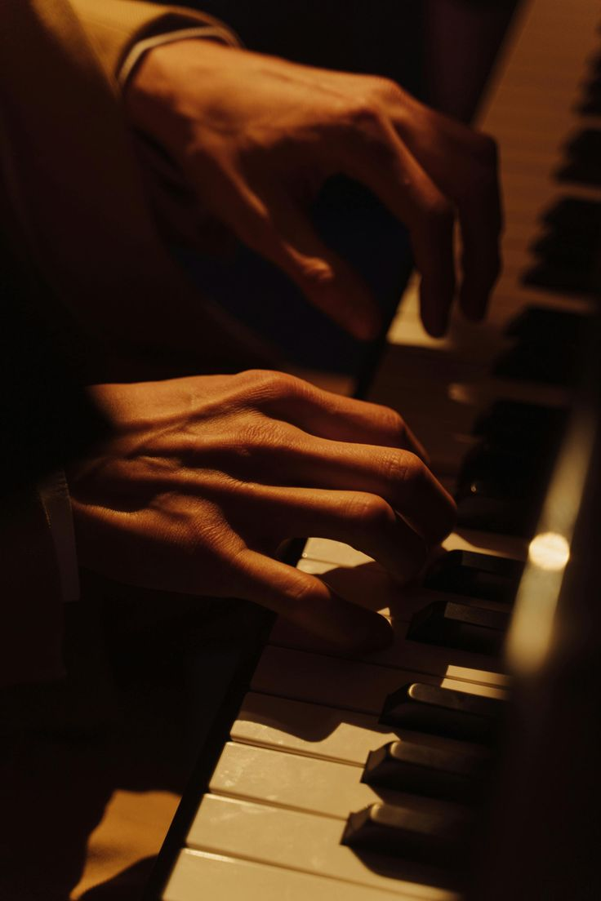
Authentiek in sfeer
Een pianist in je huiskamer. Warm, intiem, oud.
Keuze: geen speler in beeld. Niet: een mens visualiseren.
Keuze: ambiance als basis, als een open haard.

Slide 7
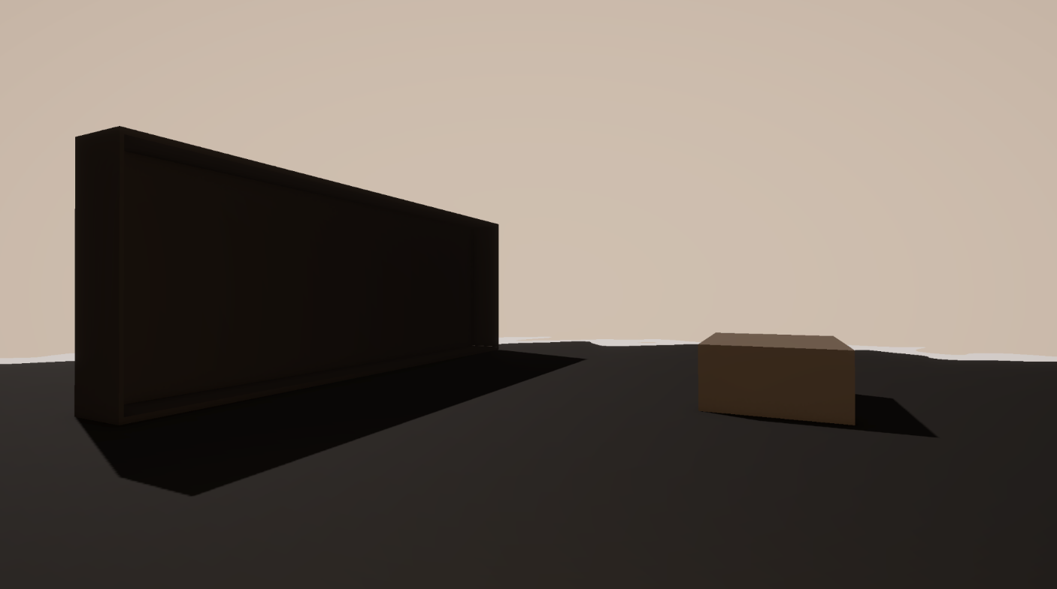
Eerst pastel, nu clair-obscur
Eerst
Nu
Keuze: clair-obscur, één lamp per plek. Niet: een witte kamer in pastel.

Slide 8
Drie woorden
intiem
één lamp, de rest donker
warm
amber licht, lage kleurtemperatuur
houtig
het hout van de kast en de rollenkast, stof-particles
Keuze: geen tekst voor uitleg, wel voor bediening. Niet: uitleg in tekst of met een stem.

Slide 9
Moodboard
Document: moodboard in PureRef

Slide 10
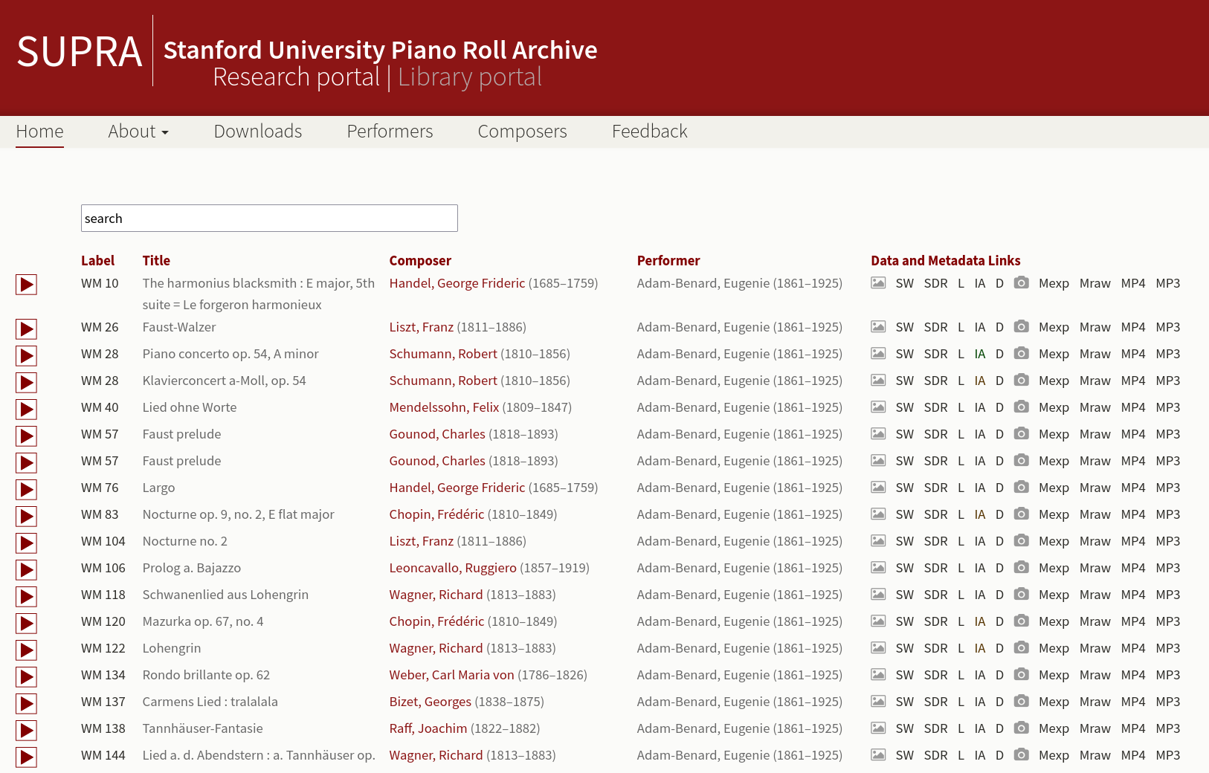
Inhoud
Vooronderzoek · 1/5
SUPRA-archief, veel Duitse bronnen over de mechaniek
Bronnen over de Welte-Mignon in het Duits en Engels, met AI verzameld en vertaald

Slide 11
Context
Vooronderzoek · 2/5
Experts bij het museum

Slide 12
Repertoire
Vooronderzoek · 3/5
Werkend, dichtbij en intiem. Niet oubollig of theatraal

Slide 13
Doelgroep
Vooronderzoek · 4/5
Breed. Nog een aanname.
Liefhebbers thuis, museumbezoekers, expobezoekers, mogelijk andere musea, speelklok museum bv.

Slide 14
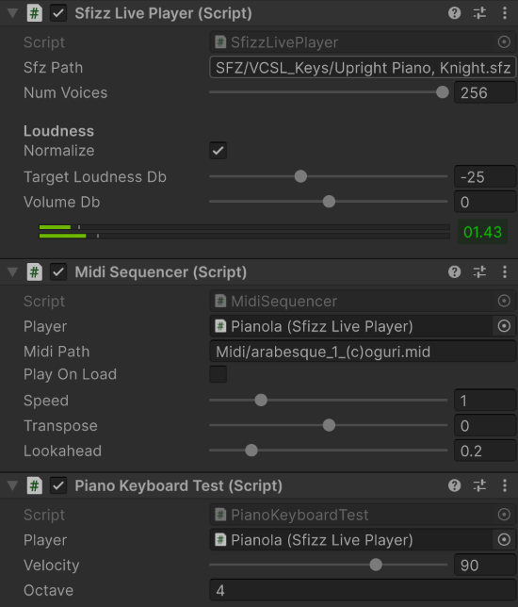
Experimenten
Vooronderzoek · 5/5
Live audio is haalbaar. Clair-obscur werkt beter dan veel licht

Slide 15
“Als je de dynamiek die voortkomt uit de luchtdruk weet te visualiseren, dan ben je een knappe!”
Kapser Janse, Pianola Museum

Slide 16
Techniek
Rol → sequencer → sampler → klank
SUPRA / MIDI, sfizz, live
Direct op de Unity audio thread
sfizz gecompileerd voor Windows en Linux
Volgende fase: pneumatieksimulatie stuurt met dezelfde data het beeld aan
Keuze: live gegenereerde piano-audio. Niet: alle rollen vooraf opnemen.

Slide 17
De pneumatische keten
Ongeregeld vacuüm
Pomp en reservoir > luchtmotor, governor, tempoklep > trekt de rol
Geregeld vacuüm
Pomp en reservoir > expressie, bas en discant apart > stack > hamer
Een gaatje in de rol laat lucht door naar de stack: pouch, ventiel, balgje
Keuze: Welte-Mignon en focus op de pneumatiek. Niet: hamer en snaar centraal.

Slide 18
Ethiek
Rechten op muziek
SUPRA-rollen zijn niet voor een betaalde release. Bij release: eigen opnames en rollen met een passende licentie.
Opnames van bezoekers
Je rol blijft in de kast en anderen horen hem. Dat meld ik bij het opslaan.
Juistheid
Zo getrouw mogelijk simuleren. Vereenvoudigen alleen in overleg met de stakeholder.
Document: gemaakte afspraken stakeholder

Slide 19
Testplan
Al getest, informeel
Game feel van de kast
Geluid van de MIDI-oplossing
Eerstvolgende test
Usability en navigatie, zodra het eerste binnenwerk staat

Slide 20
Meting ontwerpvraag
Authentiek in werking
Stakeholder loopt een checklist door: klopt, vereenvoudigd maar goed, of fout
Authentiek in sfeer
Gebruikers geven open omschrijving van de ruimte en ervaring, om sturing te voorkomen

Slide 21
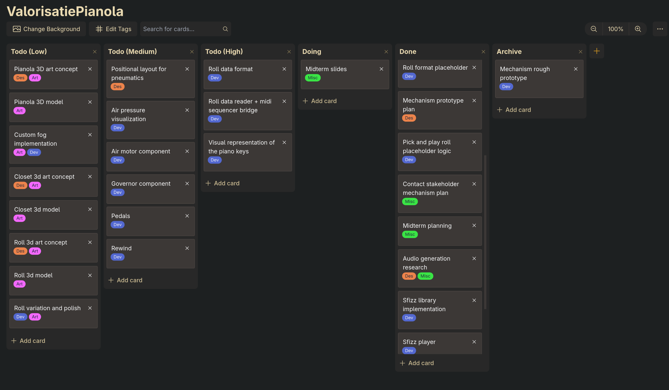
Planning

Slide 22
Planning
Fase | Weken | Klaar als | Museum
1. Rol en noten rollezer + stack, dynamiek | 11-13 | een rol speelt zichtbaar door de stack | wk 12: bouwtekening Welte
2. Pneumatiek vacuüm, luchtmotor + governor, pedalen + terugspoelen | 14-15 | de hele keten werkt | wk 14: checklist werking
3. De ervaring encoder, ambiance, navigatie, art | 16-19 | zelf inspelen tot rol, de sfeer staat | wk 18: usability test, authentiek in werking
4. Opleveren build groot scherm, documentatie, buffer | 19-20 | de endterm-build draait | wk 20: eindwerk laten zien
Document: urenverantwoording

Slide 23
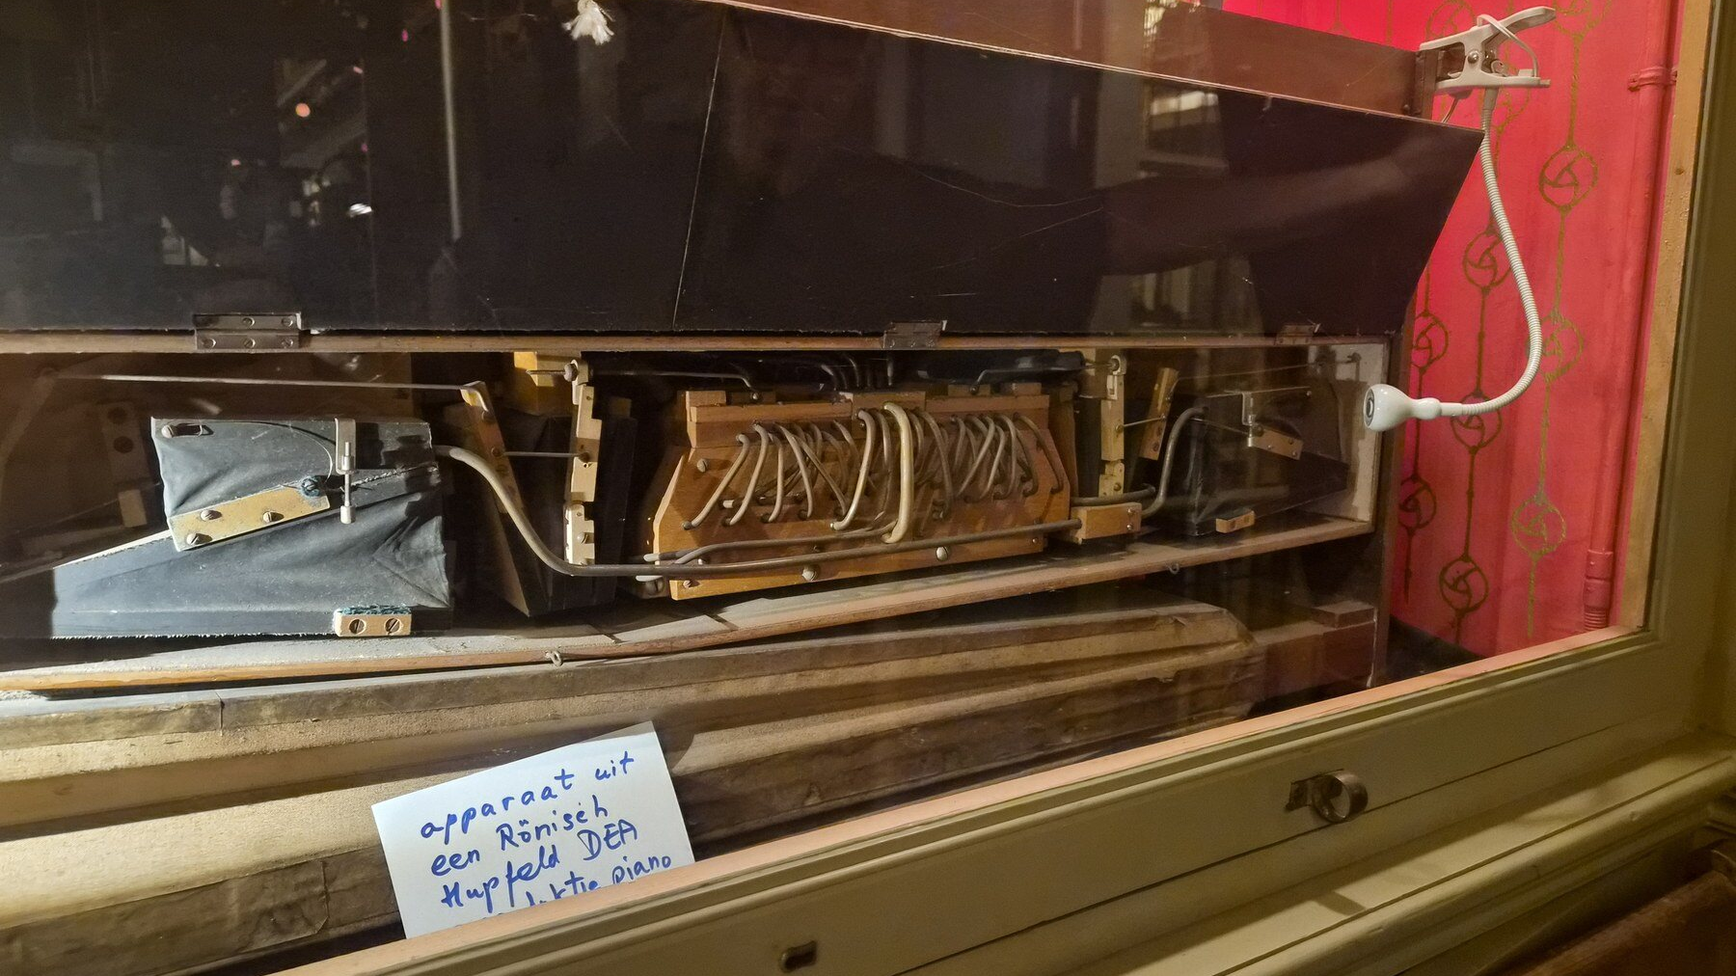
En nu: tijd om te spelen.

